Slide 1


2 0 2 4
Impactos da Reforma Tributária

Slide 2



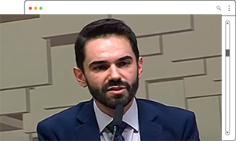
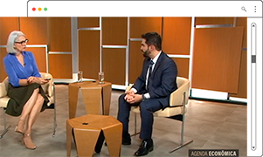
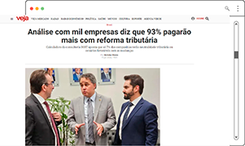
Atuação direta na Reforma Tributária
Com a Calculadora da Reforma Tributária da ROIT levamos análises e contribuições para as emendas apresentadas na PEC 45/2019, servindo de fonte de matérias jornalísticas, audiência pública no Senado, na TV Senado. Além de podcasts e palestras em todo o Brasil.
MÍDIA KIT | LUCAS RIBEIRO
Na Comissão de Assuntos Econômicos - Debate sobre a Reforma Tributária (23/08/2023)
Entrevista programa Agenda Econômica TV Senado (10/10/2023)
Matéria da Revista Veja:
Análise com mil empresas diz que 93% pagarão mais com reforma tributária

Slide 3

Ivão é o IVA Brasileiro.
Parece inofensivo. Ele até brinca com “Leões”

Slide 4

Cenários Tributários Combinados
2027 até 2033 Transição
2,1bi – 470M
+ 22.537.743 = 1.6 bilhões
2024 e 2026
2,1 bilhões
2033 em diante
Até 22,5 milhões

Slide 5



Simulações de impactos da Reforma Tributária a partir das 3 alavancas:
PREÇOS
COMPRA
PREÇOS
VENDA
Hoje
Hoje
RESULTADO
Reforma
Reforma
Hoje
Reforma

Slide 6


O seu Regime Tributário define o
creditamento de IBS e CBS
Fornecedores
Clientes
NÃO Geram Créditos
Não aproveitam
Créditos Integrais
Simples Nacional
e MEI
Fornecedores
Clientes
Geram Créditos se Regime Regular
Aproveitam Créditos se Regime Regular
Simples Nacional em Regime REGULAR
Lucro Presumido
Lucro Real

Slide 7


IBS e CBS
REGRA MATRIZ DE INCIDÊNCIA TRIBUTÁRIA
NORMA JURÍDICA
CONSTITUIÇÃO FEDERAL (ALTERADA PELA EC 132/2023) E PLP 68/2024
Critério Material
Critério Temporal
Critério Espacial
Hipótese
Tributária:
Realizar operações com bens materiais ou imateriais, inclusive direitos, ou com serviços.
Caixa E Competência (FORNECER OU PAGAR, o que ocorrer primeiro)
Município de
DESTINO
Sujeito Ativo
Sujeito Passivo
Base de Cálculo
Alíquota
Consequência
Tributária:
União,
Estados e Municípios
Fornecedor
Valor da Operação, com acréscimos (Multas, Juros e Encargos) ou Valor Econômico
26,5%
Por fora e sem tributo sobre tributo

Slide 8
Alíquotas por Fora
Referência
Reduzida 30%
Reduzida 40%
Reduzida 60%
Reduzida 100%
26,5%
18,55%
15,9%
10,6%
Zero
4 alíquotas distintas para IBS + CBS = IVA
IBS = 4x (5.569 municípios + 27 Unidades Federativas)
+ CBS com 1 alíquota
22.277 alíquotas possíveis

Slide 9


CARGA TRIBUTÁRIA
Necessidade de Caixa
Preços de Compra
Preços de Venda
Margem
Momento ideal para Investir
Novos modelos comerciais
Melhorias operacionais
Renegociações de Contratos
Perfil Tributário de Fornecedores
Produtos e Serviços +Afetados
Fim de intermediários
Mudanças nos ERPs

Slide 10


EMPRESAS ANONIMIZADAS Resultados da Calculadora da Reforma

Slide 11

1
Entradas
Análise detalhada de Compras e Fornecedores

Slide 12
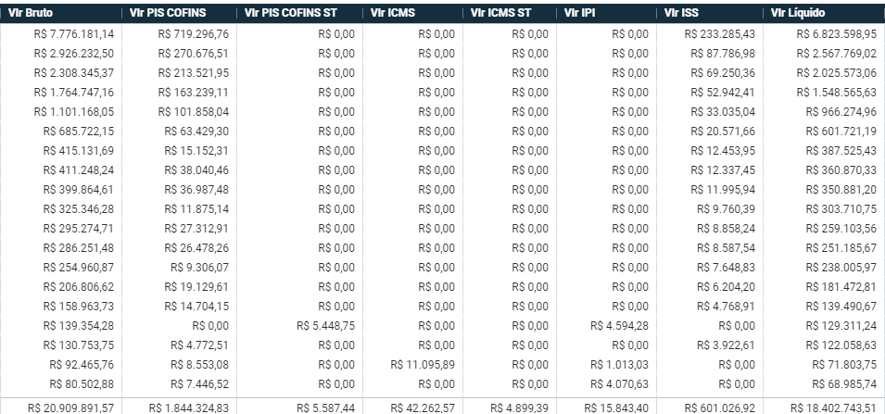
ENTRADAS – Tributos em CADEIA - “Preço Bruto x Preço Líquido”
( - ) Tributos EM CADEIA
Valor BRUTO das Compras
Valor LÍQUIDO das Compras

Slide 13
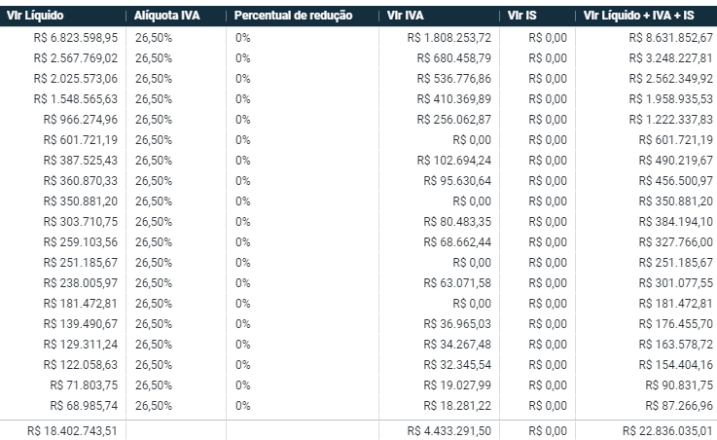
ENTRADAS - Impacto em “Novo Preço x Capital de Giro”
Simulações 26,5% Foram consideradas as alíquotas diferenciadas
NECESSIDADE ADICIONAL DE CAIXA: R$ 7.188.339,30
12,23% DOS GASTOS TOTAIS ATUAIS

Slide 14
Exemplo: Impacto na Precificação de Serviços de Tecnologia
PREÇO ATUAL COM TRIBUTOS:
R$ 10.000,00
PIS 0,65%
COFINS 3%
ISS 5%
TRIBUTAÇÃO ATUAL POR DENTRO:
R$ 865,00
ISS considerado com a maior alíquota atual, 5%. PIS e COFINS para software são cumulativos, logo, empresas do Lucro Presumido e do Lucro Real terão o mesmo cenário.
PREÇO LÍQUIDO DE TRIBUTOS:
R$ 9.135,00
COM IVA POR FORA:
PREÇO LÍQUIDO DE TRIBUTOS:
R$ 9.135,00
Considerando 26,5% de IVA apenas
TRIBUTAÇÃO DE IVA POR FORA:
R$ 2.420,77
CBS 8,8%
IBS 17,7%
PREÇO TOTAL APÓS A REFORMA:
R$ 11.555,78
15,56%
AUMENTO EFETIVO NO DESEMBOLSO

Slide 15
Exemplo: Impacto na Precificação de Locações em Geral
PREÇO ATUAL COM TRIBUTOS:
R$ 10.000,00
PIS 0,65%
COFINS 3%
TRIBUTAÇÃO ATUAL POR DENTRO:
R$ 365,00
PREÇO LÍQUIDO DE TRIBUTOS:
R$ 9.635,00
COM IVA POR FORA:
PREÇO LÍQUIDO DE TRIBUTOS:
R$ 9.635,00
Considerando 26,5% de IVA apenas
TRIBUTAÇÃO DE IVA POR FORA:
R$ 2.553,28
CBS 8,8%
IBS 17,7%
PREÇO TOTAL APÓS A REFORMA:
R$ 12.188,28
21,88%
AUMENTO EFETIVO NO DESEMBOLSO

Slide 16
HÁ CAIXA PARA SUPORTAR O AUMENTO NOS PREÇOS DE COMPRAS?
QUAL O CUSTO FINANCEIRO?
Exigir PREÇOS LÍQUIDOS desde já aos Fornecedores

Slide 17
2
Créditos Tributários
Sistema Atual x Novo

Slide 18
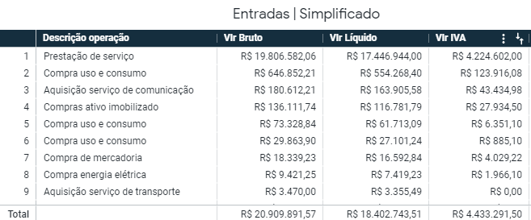
Créditos Atuais (Limitados) x Creditamento Amplo
CRÉDITOS PIS COFINS: R$ 1.149.995,83 CRÉDITOS ICMS: R$ 0
CRÉDITOS ICMS ST: R$ 2.959,60 CRÉDITOS IPI: R$ 0
OUTROS CRÉDITOS: R$ 0
CREDITAMENTO DE IVA DE ACORDO COM AS OPERAÇÕES E FORNECEDORES
R$ 1.152.955,43
* Foram considerados também os créditos diretos na APURAÇÃO (CIAP, regime especial, outros créditos)
R$ 9.800.153,58

Slide 19
Créditos Atuais (Limitados) x Creditamento Amplo
CRÉDITO SERÁ AMPLIADO EM R$ 8.647.198,15
MAS O DESEMBOLSO MAIOR EM R$ 7.188.339,30
O GANHO REAL EM CRÉDITOS SERÁ DE R$ 1.458.858,85
2,48% DOS GASTOS TOTAIS ATUAIS

Slide 20
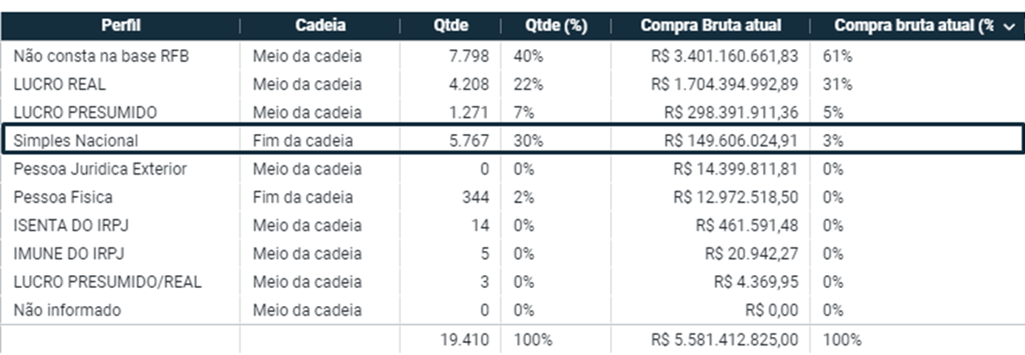
Perfil dos Fornecedores
R$ 39.645.596 Perda potencial de créditos de IBS e CBS 3% das compras atuais

Slide 21
3
Saídas
Análise detalhada de Vendas e Clientes

Slide 22
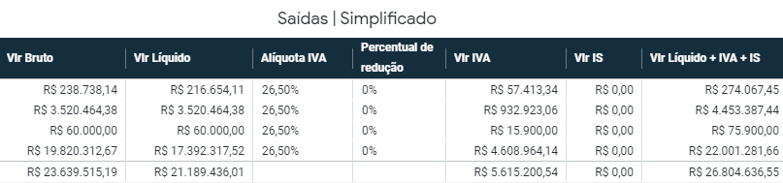
Impacto nas Vendas
13,39% mais CARO para os clientes

Slide 23
Efeitos nos Preços Líquidos pelo “Tipo de Cliente”
Redução de 10% no preço líquido para o cliente “Meio de Cadeia”
Aumento de 15% no preço final para o cliente “Fim de Cadeia”

Slide 24
4
Débitos Tributários
Sistema Atual x Novo

Slide 25
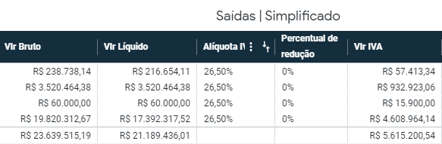
Débitos Atuais x Débitos IBS e CBS
DÉBITOS PIS COFINS: R$ 1.855.462,11 DÉBITOS ICMS: R$ 14.765,45
DÉBITOS ISS: R$ 594.609,40
R$ 2.464.836,96
DÉBITOS DE IBS E CBS DE ACORDO COM AS OPERAÇÕES
DÉBITO CRESCE R$ 3.150.363,58
13,33% da Receita Atual
128% maior o débito!

Slide 26
Apuração Final Comparada
RECOLHIMENTO EFETIVO DE TRIBUTOS HOJE
+135%
APURAÇÃO DO IBS E CBS PARA FINS DE RECOLHIMENTO
DÉBITOS
R$ 5.615.200,54
CRÉDITOS
R$ 3.153.626,11
A RECOLHER
R$ 2.461.574,43
RISCO DO CRÉDITO NÃO DISPONÍVEL POR NÃO RECOLHIMENTO DO FORNECEDOR

Slide 27

A Reforma
Tributária já começou!

Slide 28




OBRIGADO!
LUCAS RIBEIRO
CEO
0800 942 3019
lucas@roit.com.br
+55 11 91631.5551
www.roit.com.br

